Slide 1



Titlul proiectului: Educație și dezvoltare în era digitală
Cod proiect: POCU/860/3/12/143072
Introducere în analiza datelor de mari dimensiuni
SQL - fraza SELECT:
Subconsultări în clauzele WHERE (2) și HAVING. Diviziune relațională
Marin Fotache

Slide 2
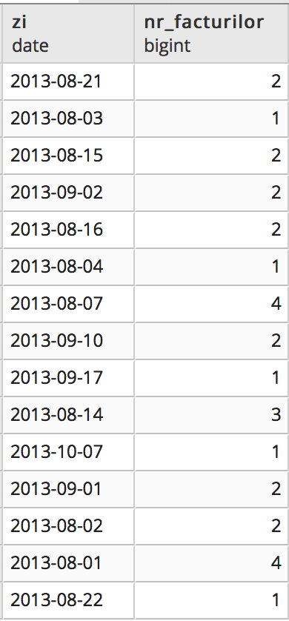
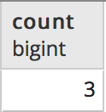
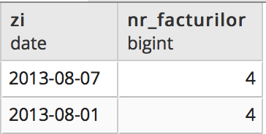
Subconsultări în clauza HAVING
Care sunt zilele în care s-au emis mai multe facturi decât pe 14 august 2013 ?
SELECT DataFact AS Zi,
COUNT(NrFact) AS
Nr_Facturilor
FROM facturi
GROUP BY DataFact
HAVING COUNT(NrFact) >
(SELECT COUNT(NrFact)
FROM facturi
WHERE DataFact =
DATE'2013-08-14')

Slide 3
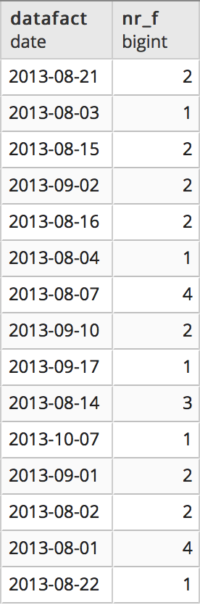
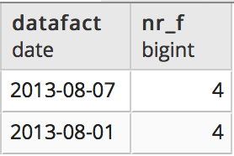
Care este ziua (sau zilele) în care s-au emis cele mai multe facturi ? (1)
SELECT DataFact, COUNT(*) AS Nr_F
FROM facturi
GROUP BY DataFact
HAVING COUNT(*) >=
ALL
(SELECT COUNT(*)
FROM facturi
GROUP BY DataFact)

Slide 4

Care este ziua (sau zilele) în care s-au emis cele mai multe facturi ? (2) PgSQL
SELECT DataFact,
COUNT(*) AS Nr_F
FROM facturi
GROUP BY DataFact
HAVING COUNT(*) =
(SELECT COUNT(*)
FROM facturi
GROUP BY DataFact
ORDER BY COUNT(*) DESC
LIMIT 1)

Slide 5
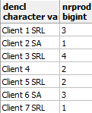


Care este clientul care a cumpărat cele mai multe produse ? (1)
SELECT DenCl,
COUNT(DISTINCT CodPr) AS NrProd
FROM clienti
NATURAL JOIN facturi
NATURAL JOIN liniifact
GROUP BY DenCl
HAVING COUNT(DISTINCT CodPr)
>= ALL
(SELECT COUNT(DISTINCT CodPr)
FROM facturi
NATURAL JOIN liniifact lf
GROUP BY CodCl )

Slide 6
Diviziune relaţională
http://gregorulm.com/relational-division-in-sql-the-easy-way/
https://www.red-gate.com/simple-talk/sql/t-sql-programming/divided-we-stand-the-sql-of-relational-division/
http://users.abo.fi/soini/divisionEnglish.pdf
https://www.geeksforgeeks.org/sql-division/

Slide 7
Diviziune relaţională (cont.)
Este cel mai dificil (de înțeles și de transformat în SQL) operator al algebrei relaționale
Nu are un corespondent/clauză anume în SQL
Este util în probleme de genul:
Care sunt studenții care au promovat toate examenele din anul 2
Care sunt clienții care au cumpărat, în timp, toate produsele firmei noastre
Care sunt membrii unei formații rock care au participat la realizarea tuturor discurilor formației
Care sunt clienții care au cumpărat, în timp, măcar toate produsele cumpărate de clientul "S.C. Celulita S.A."

Slide 8
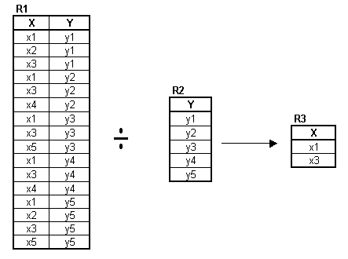
Schematizarea diviziunii relaţionale
x1
x2
x3
x4
x5
R3 conține valorile atributului X care apar în R1 în combinațiile cu toate valorile atributului Y din tabela R2

Slide 9
Exemplificarea diviziunii
Ce produse au fost vândute tuturor clienţilor ? (1)
R1 {DenPr,
CodCl}
R3 {DenPr}
÷
R2 {CodCl}

Slide 10
Exemplificarea diviziunii
Ce produse au fost vândute tuturor clienţilor ? (2)
R11 ← JONCŢIUNE (produse, liniifact; CodPr)
R12 ← JONCŢIUNE (R11, facturi; NrFact)
R1 ← PROIECŢIE (R12; DenPr, CodCl)
R2 ← PROIECŢIE (clienți; CodCl)
R2 ← DIVIZIUNE (R1, R2)

Slide 11
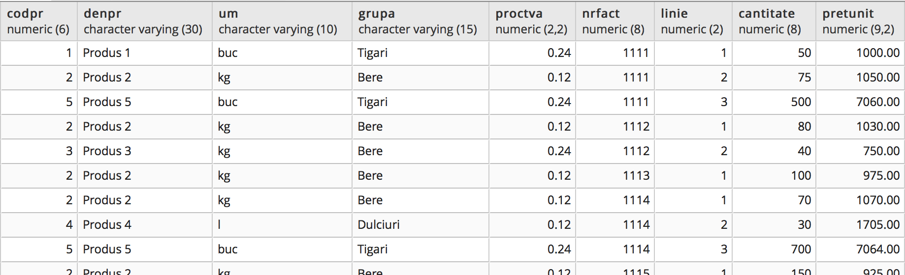
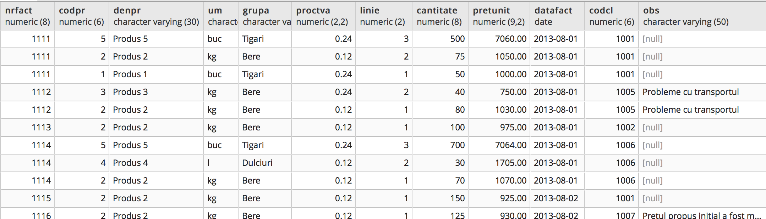
Exemplificarea diviziunii
Ce produse au fost vândute tuturor clienţilor ? (3)
R11 (un fragment din cele 56 de înregistrări)
R12 (un fragment din cele 56 de înregistrări)

Slide 12
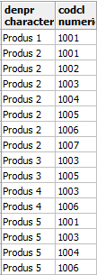


Exemplificarea diviziunii
Ce produse au fost vândute tuturor clienţilor ? (4)
R1
R2
R3

Slide 13



Exemplificarea diviziunii
Ce produse au fost vândute tuturor clienţilor ?
SELECT DenPr, COUNT(
DISTINCT CodCl) AS Nr
FROM produse p
NATURAL JOIN liniifact
NATURAL JOIN facturi
GROUP BY DenPr
HAVING COUNT(DISTINCT CodCl) =
( SELECT COUNT (CodCl)
FROM clienti )

Slide 14



Care sunt clienţii pentru care există cel puţin câte o factură emisă în fiecare zi cu vânzări din perioada 10-30 septembrie 2013?
SELECT DenCl, COUNT(DISTINCT DataFact)
FROM facturi f
NATURAL JOIN clienti
WHERE DataFact BETWEEN
DATE'2013-09-10' AND DATE'2013-09-30'
GROUP BY DenCl
HAVING COUNT(DISTINCT DataFact) =
( SELECT COUNT (DISTINCT DataFact)
FROM facturi
WHERE DataFact BETWEEN
DATE'2013-09-10' AND DATE'2013-09-30' )

